Slide 1
Technika TTL a CMOS
VY_32_INOVACE_CIT_04

Slide 2
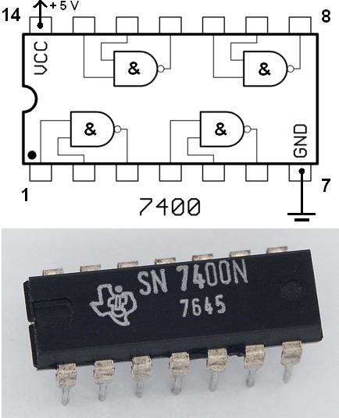
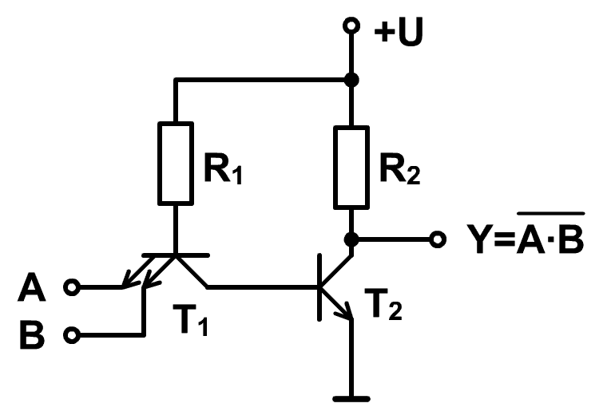
Technika TTL
4 x dvouvstupové hradlo NAND - 7400
Principiální zapojení

Slide 3
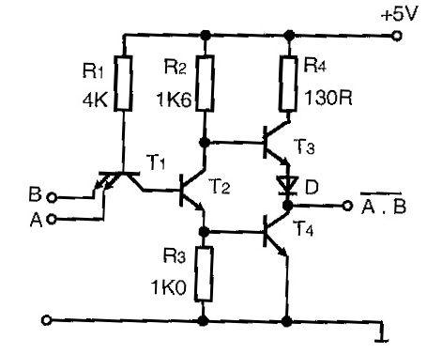
Technika TTL
Transistor-Transistor-Logic – první vyrobený logický člen NAND (7400)
Základní stavební prvek
Víceemitorový tranzistor
Alespoň jeden ze vstupů log. 0
(uzemněn) – T2 uzavřen – T4 uzavřen
výstup log. 1
Oba vstupy na log. 1 – proud do
báze T2 – T2 otevřen – napětí na
R3 způsobí proud do báze T4 –
T4 otevřen – výstup log. 0

Slide 4
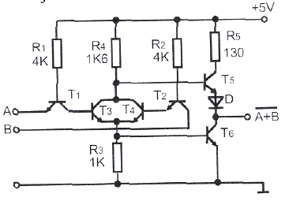
Technika TTL
Transistor-Transistor-Logic – NOR hradlo (7402)
Pokud jsou oba vstupy na log. 0
(uzemněny) – T3, T4 uzavřeny – T6 uzavřen
výstup log. 1
Je-li na alespoň jednom vstupu
log. 1 – T3 nebo T4 se otevře
na R3 vznikne napětí – T6 otevřen –T4 otevřen
– výstup log. 0

Slide 5
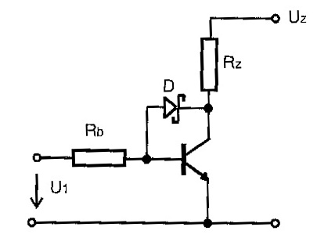
Technika STTL
Rychlá schottkyho dioda mezi kolektorem a bází
prahové napětí diody 0,3-0,4 V zabrání saturaci tranzistoru
zkrácená doba zotavení
zvýšení rychlosti obvodu
Srovnání
 | Zpoždění [ns] | Příkon [mW]
TTL standard | 10 | 10
STTL | 3 | 18

Slide 6
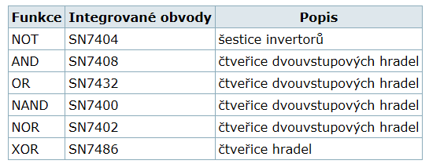
Integrovná hradla TTL
Řada 54 rozsah teplot 55 – 125 °C
Řada 74 rozsah teplot 0 – 70 °C

Slide 7
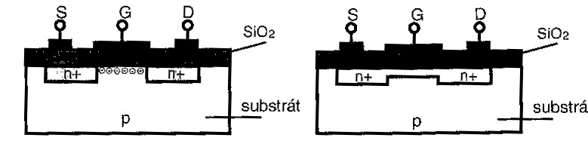
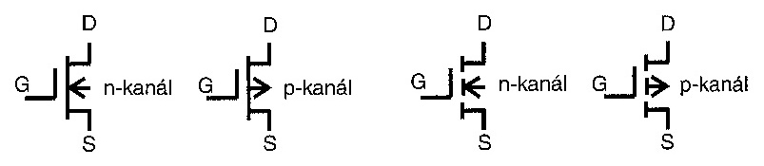
Technika CMOS
MOSFET (tranzistory řízené el. polem)
nízký příkon v klidovém stavu (nW)
velký rozsah napájecího napětí (3-18 V)
velká odolnost proti rušení
velká rychlost

Slide 8
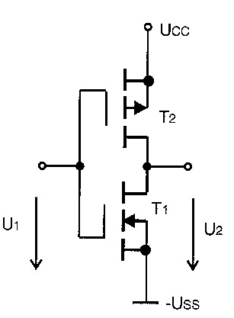
Technika CMOS
Invertor – základní blok
Funkce invertoru:
kladné napětí log 1 na vstupu
T1 otevřen a T2 uzavřen - na výstupu log 0
log 0 na vstupu – T1 uzavřen a T2
otevřen – na výstupu log 1

Slide 9
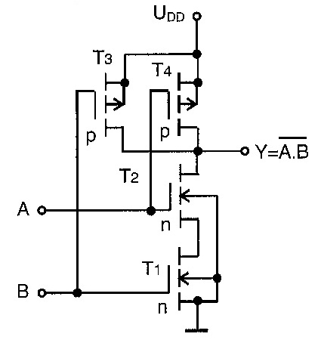
Technika CMOS
Hradlo NAND – zapojení několika invertorů

Slide 10
Zdroje
ANTOŠOVÁ, Marcela a Vratislav DAVÍDEK. Číslicová technika. 4. aktualizované vydání České Budějovice: Kopp, 2009, 305 s. ISBN 978-80-7232-394-4.
7400 series. In: Wikipedia: the free encyclopedia [online]. San Francisco (CA): Wikimedia Foundation, 2001- [cit. 2013-06-16]. Dostupné z: https://en.wikipedia.org/wiki/7400_series
© Ing. Jaroslav Chlubný

